Slide 1
Manejar objetos, girar y voltear
Los objetos que admiten ser girados o volteados son las imágenes y las formas. Aplicaremos un giro cuando queramos rotar la imagen, y voltearemos para crear una imagen reflejo, como la que veríamos si la situáramos frente a un espejo.

Slide 2
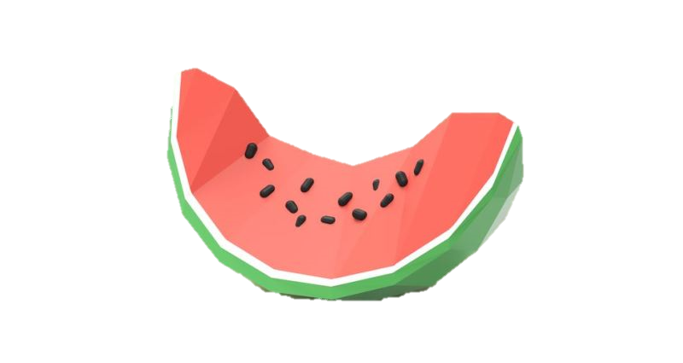
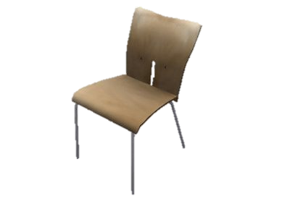
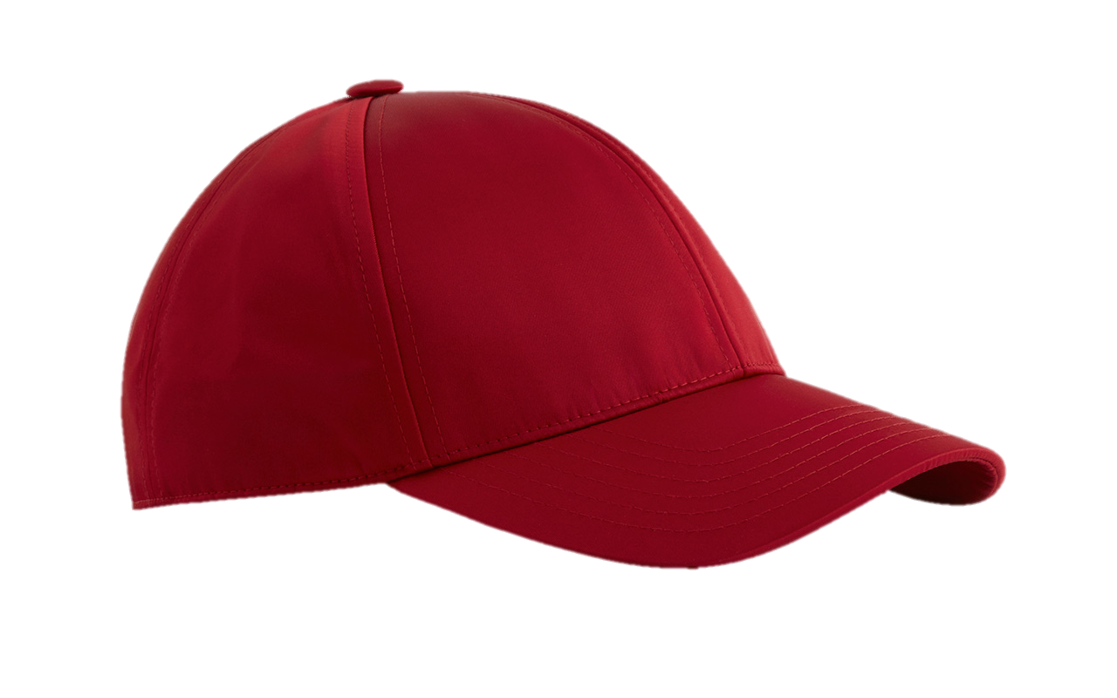
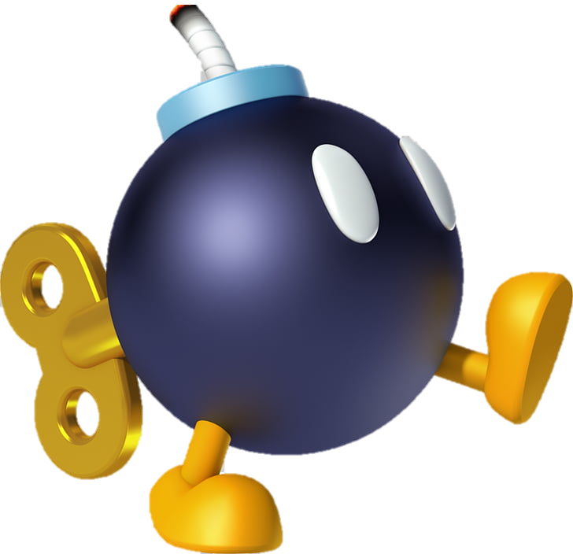

Alinea cinco objetos con cada una de las opciones de ordenamiento que se han demostrado en los contenidos.

